Slide 1
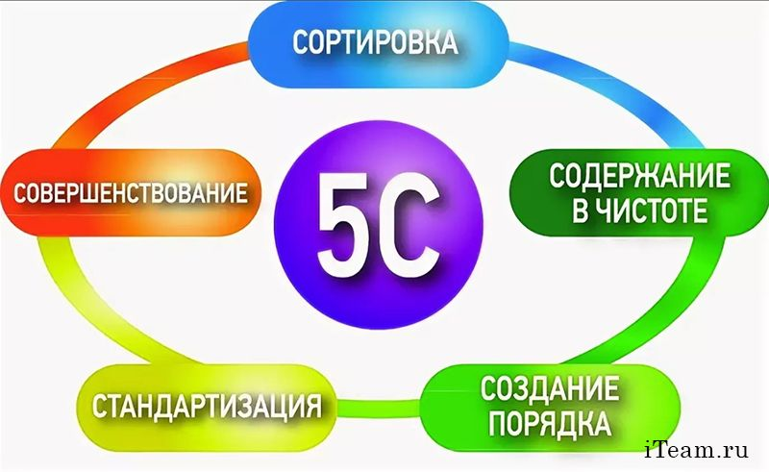
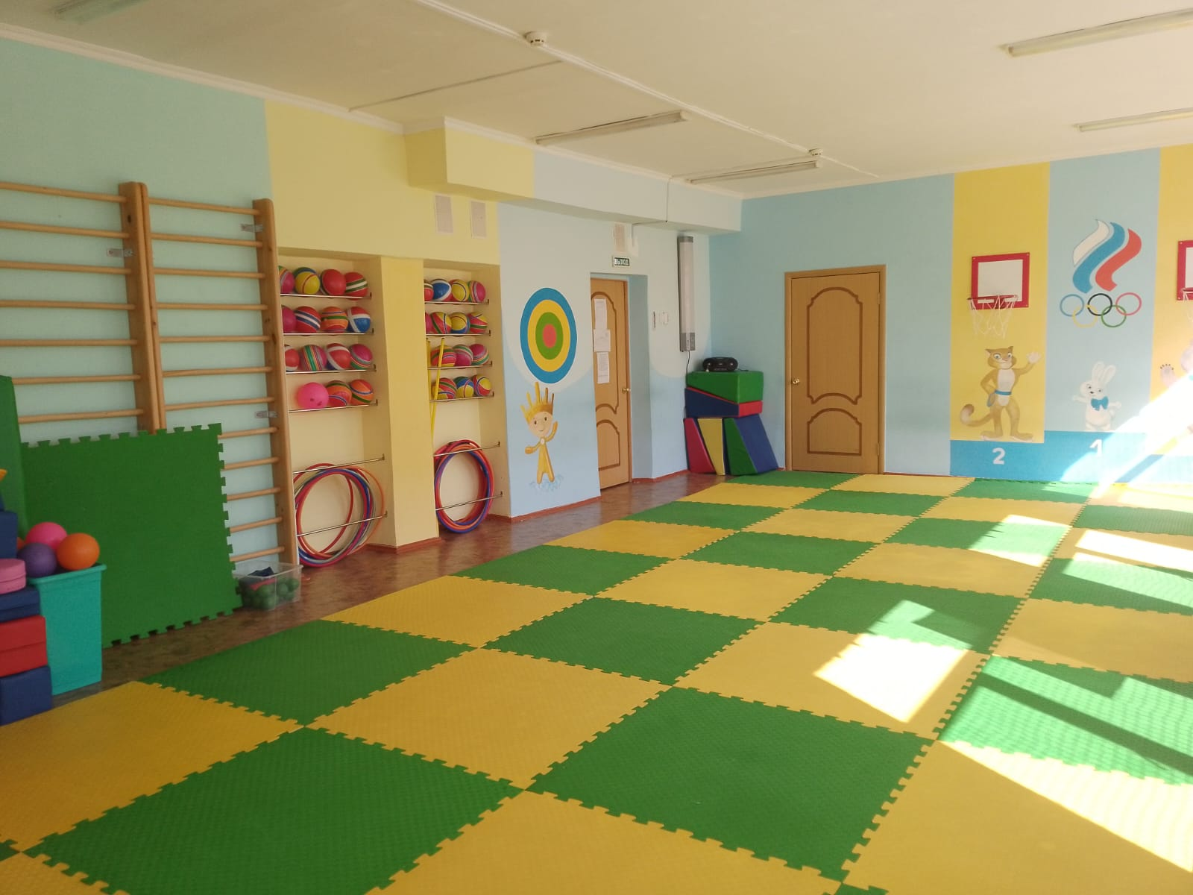
МДОУ «Детский сад № 4 комбинированного вида «Семицветик» Тема проекта «Сокращение времени подготовки к физкультурному занятию по системе 5 С»
Бережливый детский сад

Slide 2
Карточка проекта ««Сокращение времени подготовки к физкультурному занятию по системе 5 С»
1. Вовлеченные лица и рамки проекта
Заказчик проекта: Заведующий МДОУ «Детский сад №4 комбинированного вида» г. Железногорск
Периметр проекта: Физкультурный зал МДОУ«Детский сад №4 комбинированного вида» г. Железногорск
Границы процесса: от входа в спортивный зал до выхода
Руководитель ПСР – проекта: Пичугина О.И.
Команда проекта: М.Е.Уханкина, Е.П.Посохова, О.И.Пичугина, Т.И.Гурова
2. Обоснование выбора
Ключевые риски: Снижение качества предоставления образовательных услуг.
1.Увеличение времени проведения физкультурного занятия.
2.Отвлечение воспитателя от основной деятельности при оказании помощи инструктору в подготовке к физкультурному занятию.
3.Цели и плановый эффект
4. Ключевые события (КС)
1.Старт проекта 22.12.2023
2.Картирование текущего состояния процессов.
3.Разработка целевого состояния и плана мероприятий.
4. Проведение Kick – off
5.Реализация мероприятий проекта
6.Закрепление результатов и закрытие проекта.
Наименование цели | Текущий показатель | Целевой показатель
Увеличение времени продолжительности физ.занятия (для подготовительной группы) мин. | 23 | 30
Сокращение времени затрачиваемого инструктором на подготовку к проведению физ.занятия мин. | 7 | 0

Slide 3
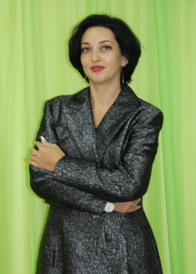
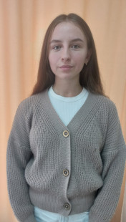
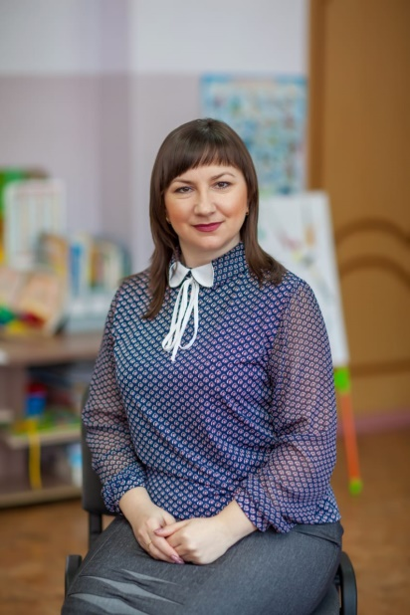
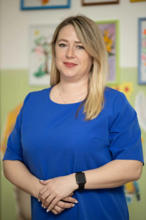
Команда проекта
Руководитель проекта
Воспитатель
Пичугина Олеся Ивановна
Инструктор
по физической культуре
Уханкина
Мария Евгеньевна
Воспитатель
Гурова
Татьяна Ивановна
Музыкальный руководитель Посохова Елена Павловна

Slide 4





Карта текущего состояния процесса
Беспорядочное хранение спортивного инвентаря
Инвентарь в спортивном зале расположен разрозненно
Дети отвлекаются на действия других детей в поиске инвентаря
Лишние движения при подборе спортивного инвентаря
Трата времени на поиск инвентаря во время проведения занятия
Инструктор по физической культуре тратит много времени на складывание инвентаря после проведения занятий
Отсутствие мебели и обозначения для хранения спортивного инвентаря
Поиск инвентаря в разных местах спортивного зала, сталкивание детей друг с другом
Вход
1 мин.
1 мин.
2 мин.
3 мин.
Выход 7 минут

Slide 5

Карта целевого состояния процесса
«Сокращение времени подготовки к физкультурному занятию по системе 5 С»
Компактное хранение спортивного инвентаря с помощью необходимой мебели и условных обозначений
Дети при помощи условных обозначений и места хранения самостоятельно складывают инвентарь
Инструктор по физической культуре просит детей взять необходимый инвентарь для проведения физических упражнений
Инструктор по физической культуре просит вернуть инвентарь на места с условными обозначениями
Выход
Выход
0 мин.
0 мин.

Slide 6
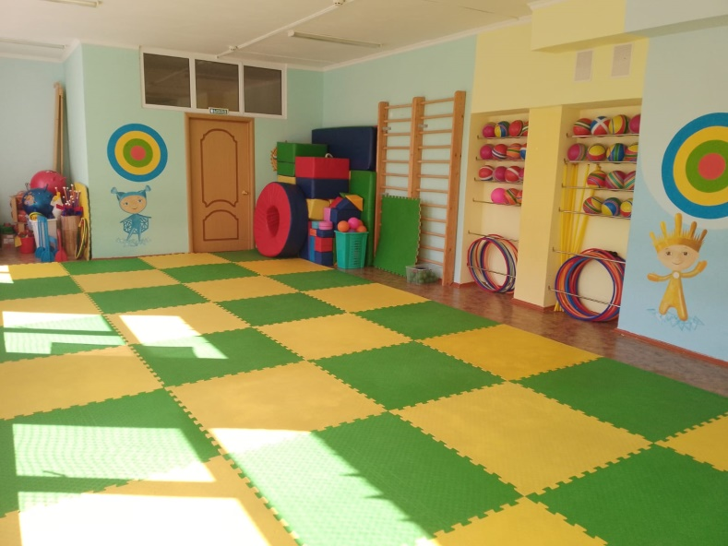

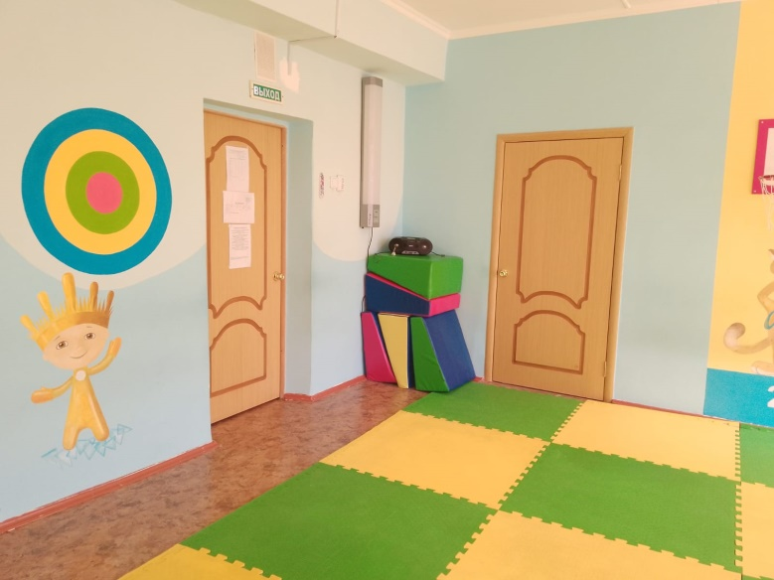
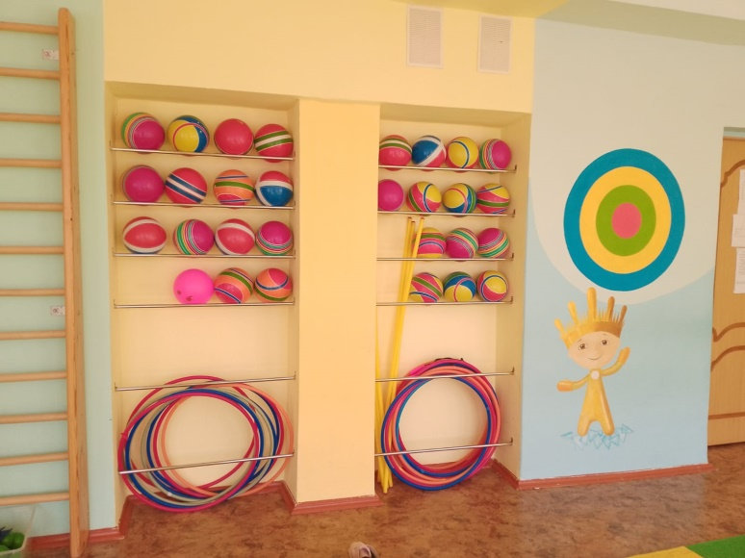
Текущее состояние

Slide 7
План мероприятий
1. Приказ о введении проекта
2. Создание и обучение команды
3. Оценка текущего состояния, создание карты
4. Совещание по защите подходов. Подготовка карты целевого состояния.
5. Проектирование необходимой мебели, разработка условных обозначений и распределение спортивного инвентаря для более рационального и удобного использования.
6. Заказ необходимой мебели и его установка.
7. Повышение интереса детей при самостоятельной уборке спортивного инвентаря во время и в конце занятия. Создание бережливой среды.
8. Закрепление результатов. Подведение итогов, завершающее совещание.

Slide 8
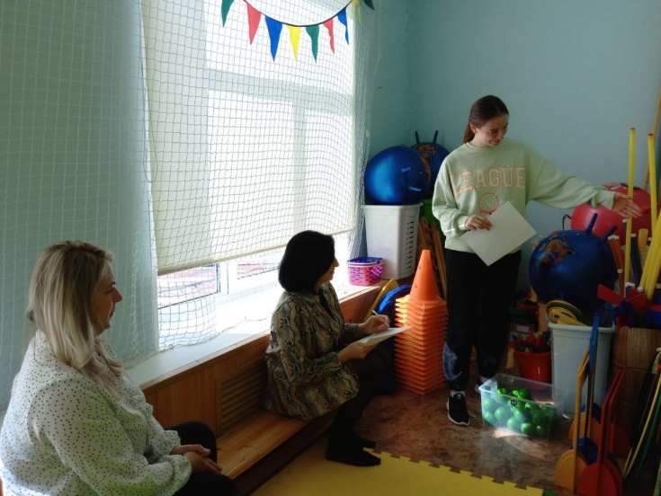
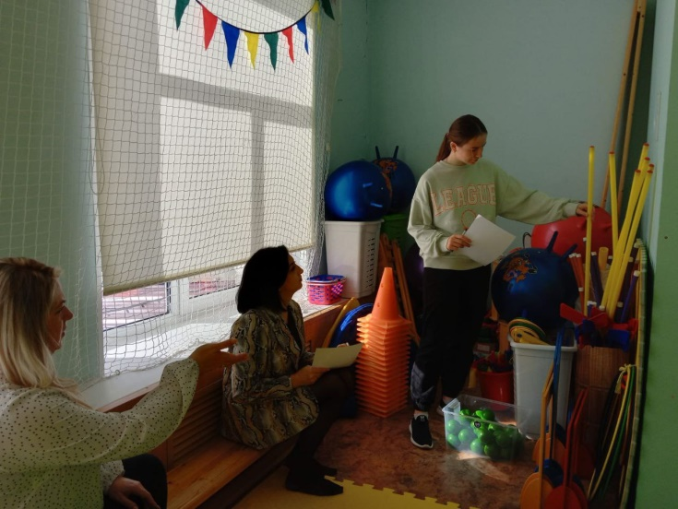
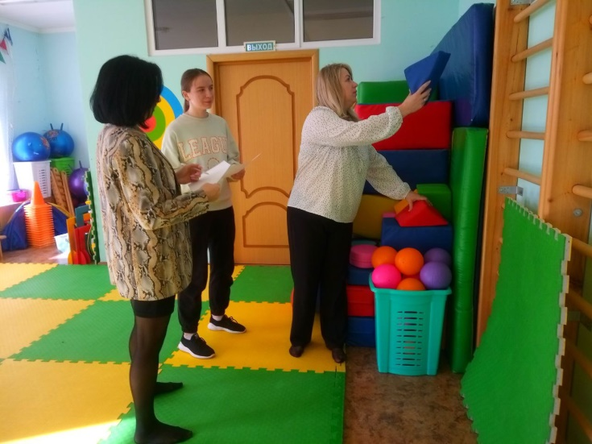
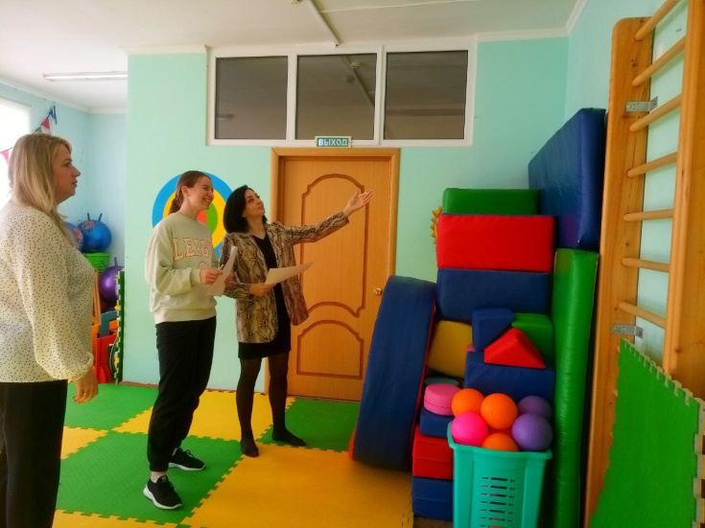
Оценка текущего состояния, создание карты

Slide 9
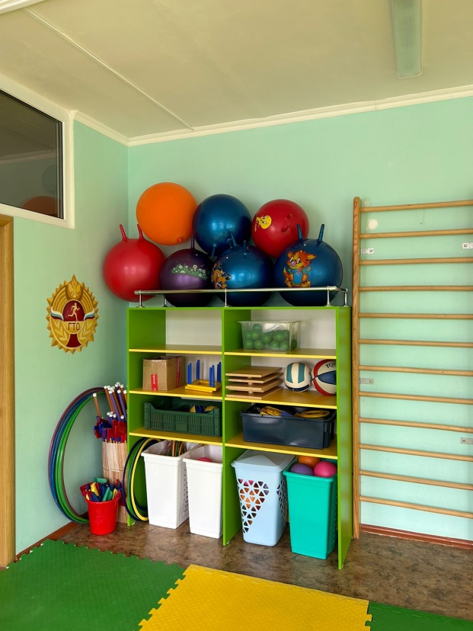
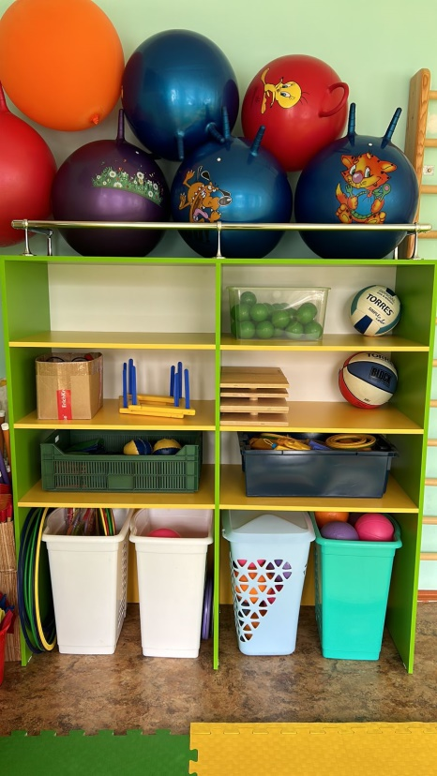
Достигнутые результаты

Slide 10
Сокращение времени за счет сортировки, создания порядка, организации оптимального хранения и использования инвентаря во время проведения занятий по физической культуре
Достигнутые результаты
Увеличение времени продолжительности физического занятия
Было
23 мин.
Стало
30 мин.

